Slide 1

NEPeTI: Aplicando a Computação na Educação Básica do Cerrado
Chamada Pública IFES/SETEC/MEC nº 88/2022

Slide 2



Slide 3


Slide 4

Conceitos Básicos
Hardware é considerado toda a parte física do computador, ou seja, tudo aquilo que conseguimos pegar ou apalpar pode ser classificado como hardware;
Software é o conjunto de programas responsáveis pela lógica do computador;
Se hardware é a parte física, podemos dizer que software é a parte “abstrata”, aquilo que não se consegue pegar.
0101010101010101000010100101010101010101010000101011101110100011100010010101010101010101010101010001010101010101010000101001010101010101010100001010111011101000111000100101010101010101010101010100

Slide 5
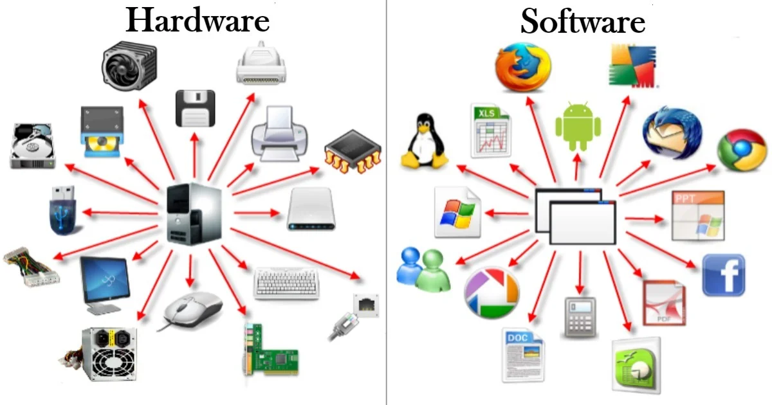
Conceitos Básicos
0101010101010101000010100101010101010101010000101011101110100011100010010101010101010101010101010001010101010101010000101001010101010101010100001010111011101000111000100101010101010101010101010100

Slide 6



Entendendo os computadores
Por que celular tem memória de 16, 32, 64, 128 GB?
0101010101010101000010100101010101010101010000101011101110100011100010010101010101010101010101010001010101010101010000101001010101010101010100001010111011101000111000100101010101010101010101010100

Slide 7

Entendendo os computadores
Você já se questionou do motivo que leva a memória do celular ou a de um pen drive, por exemplo, vir com números “incomuns” do nosso sistema de contagem?
Se você nunca reparou nisso, basta pegar algum aparelho eletrônico e observar as suas informações técnicas;
Lá, você vai se deparar com um número que segue uma “sequência”, como 8, 16, 32, 64, 128, 256 e por aí em diante.
0101010101010101000010100101010101010101010000101011101110100011100010010101010101010101010101010001010101010101010000101001010101010101010100001010111011101000111000100101010101010101010101010100

Slide 8
Entendendo os computadores
Um número é um objeto matemático utilizado para contar, ordenar ou medir;
O sistema decimal é o mais utilizado para representar números, onde é utilizada a base 10 e algarismos de 0 a 9;
O sistema decimal é classificado como um sistema de numeração de posição; o valor de cada algarismo depende da sua posição relativa.
0101010101010101000010100101010101010101010000101011101110100011100010010101010101010101010101010001010101010101010000101001010101010101010100001010111011101000111000100101010101010101010101010100

Slide 9

Entendendo os computadores
Você já deve ter ouvido falar que todos os computadores “pensam” diferente, isto é, apenas em 0 e 1… E é verdade!
Todas as informações e tudo o que o computador está fazendo neste exato momento está sendo processado em dados compostos apenas de 0 e 1;
Basicamente, é a língua que ele compreende;
Isso é o que chamamos de Sistema Binário.
0101010101010101000010100101010101010101010000101011101110100011100010010101010101010101010101010001010101010101010000101001010101010101010100001010111011101000111000100101010101010101010101010100

Slide 10
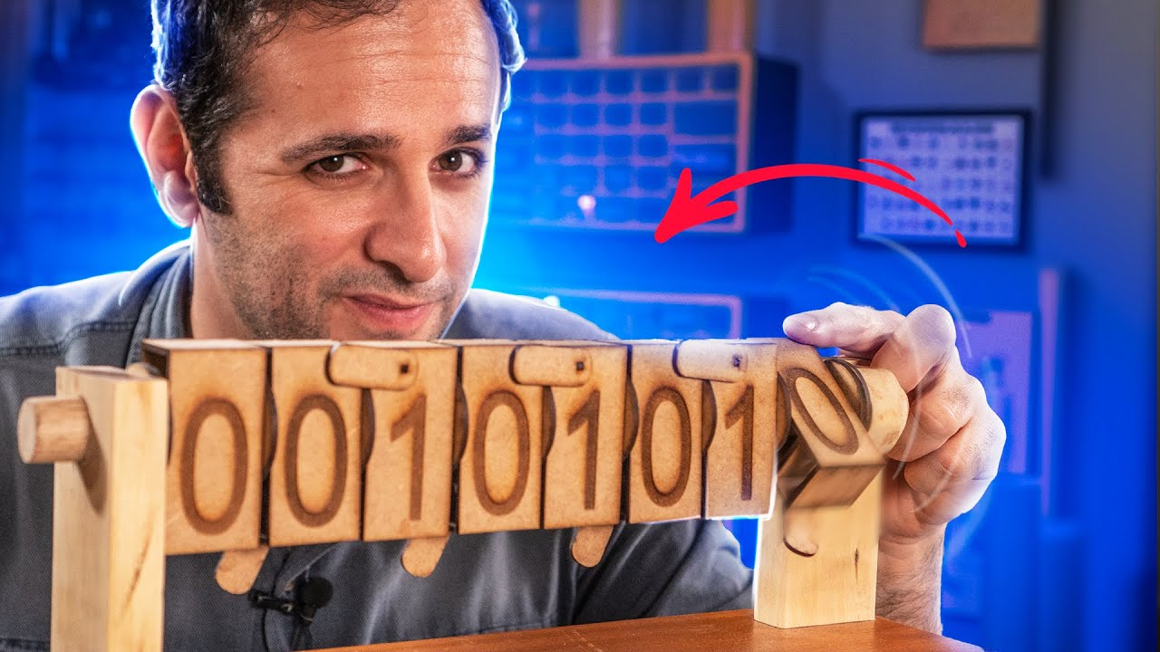

Entendendo os computadores
0101010101010101000010100101010101010101010000101011101110100011100010010101010101010101010101010001010101010101010000101001010101010101010100001010111011101000111000100101010101010101010101010100

Slide 11

Entendendo os computadores
Se você quiser saber mais…
Vídeo completo de 18 min sobre as linguagens de programação produzido pelo canal do YouTube Manual do Mundo.
https://youtu.be/YgSjnLXM2Ts
0101010101010101000010100101010101010101010000101011101110100011100010010101010101010101010101010001010101010101010000101001010101010101010100001010111011101000111000100101010101010101010101010100

Slide 12
Entendendo os computadores
O sistema binário, ou de base 2, também é um sistema muito utilizado (assim como o sistema decimal);
São utilizados os algarismos 0 e 1 e é igualmente um sistema de numeração de posição;
Toda a eletrônica digital e a Computação é baseada no sistema binário, sendo assim possível representar números e letras, bem como realizar operações lógicas e aritméticas utilizando circuitos digitais eletrônicos.
0101010101010101000010100101010101010101010000101011101110100011100010010101010101010101010101010001010101010101010000101001010101010101010100001010111011101000111000100101010101010101010101010100

Slide 13

Entendendo os computadores
Vamos imaginar como seria…
Basicamente, o contador binário segue uma sequência de contagem na qual só são utilizados dois dígitos: 0 e 1;
Após o 0 vem o 1, mas após o 1 não existem mais algarismos, é necessário usar um próximo dígito.
0101010101010101000010100101010101010101010000101011101110100011100010010101010101010101010101010001010101010101010000101001010101010101010100001010111011101000111000100101010101010101010101010100

Slide 14
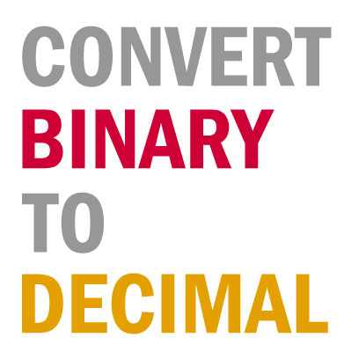
Entendendo os computadores
Cada dígito binário é chamado bit, assim 10110110 é um número de 8 bits;
Um bloco de 8 bits é um byte;
Um bloco de 8 bits, por exemplo, pode ir até um número máximo de 11111111, que é o número 255 em decimal.
0101010101010101000010100101010101010101010000101011101110100011100010010101010101010101010101010001010101010101010000101001010101010101010100001010111011101000111000100101010101010101010101010100

Slide 15
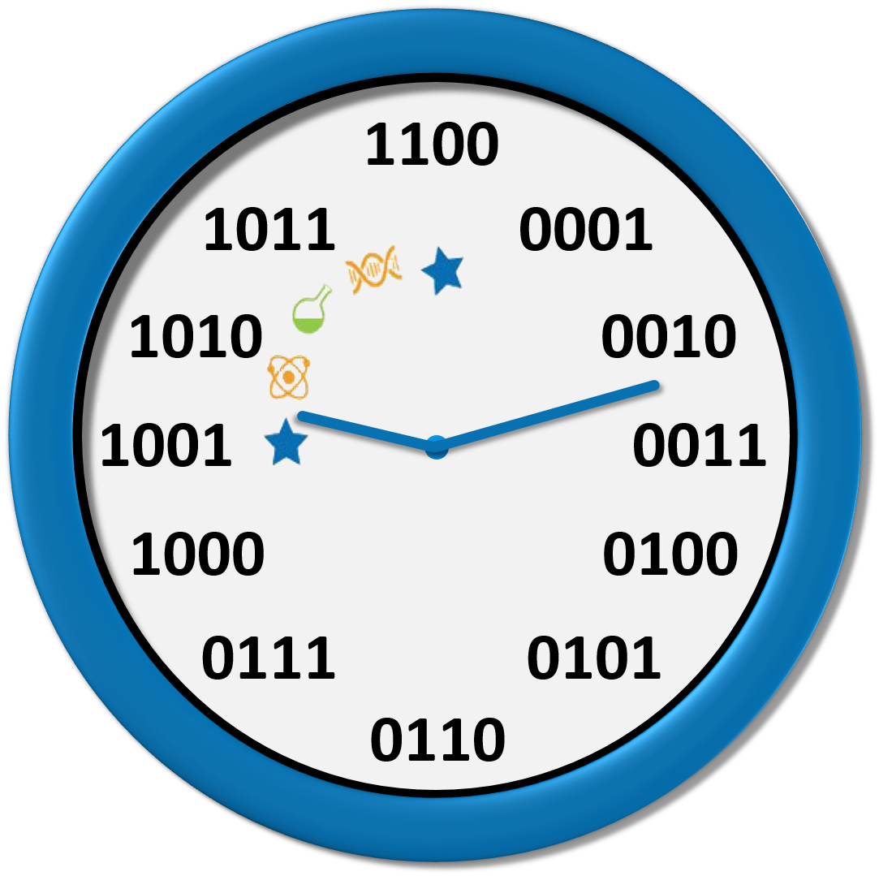
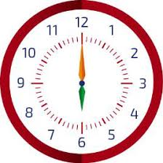

Traduzindo… Binário x Decimal
0101010101010101000010100101010101010101010000101011101110100011100010010101010101010101010101010001010101010101010000101001010101010101010100001010111011101000111000100101010101010101010101010100

Slide 16

Traduzindo… Binário x Decimal
TI
0101010101010101000010100101010101010101010000101011101110100011100010010101010101010101010101010001010101010101010000101001010101010101010100001010111011101000111000100101010101010101010101010100

Slide 17
BORA PRATICAR!

Slide 18

Atividade
Vamos aplicar os conhecimentos adquiridos sobre os números binários com uma atividade cujo objetivo é que você escreva seu nome utilizando o sistema binário de representação;
Você terá acesso ao alfabeto em binário e deverá preencher as bolinhas com seu primeiro nome e os quadrados com 0 e 1.
0101010101010101000010100101010101010101010000101011101110100011100010010101010101010101010101010001010101010101010000101001010101010101010100001010111011101000111000100101010101010101010101010100

Slide 19
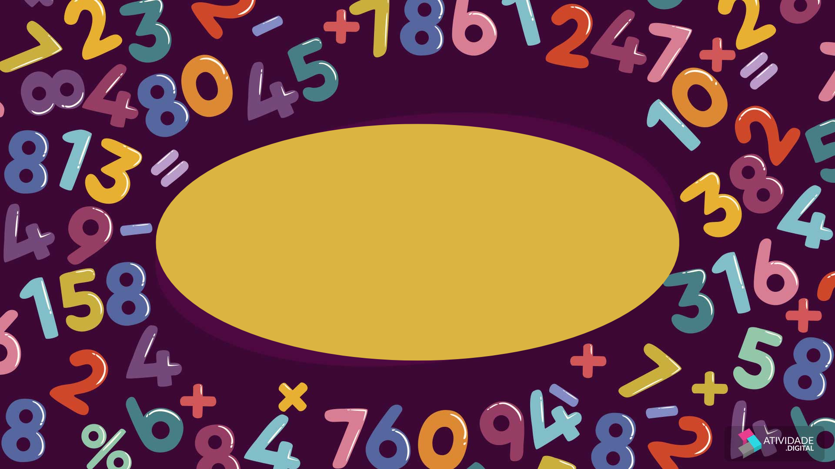
E existem mais sistemas de numeração na Computação?

Slide 20
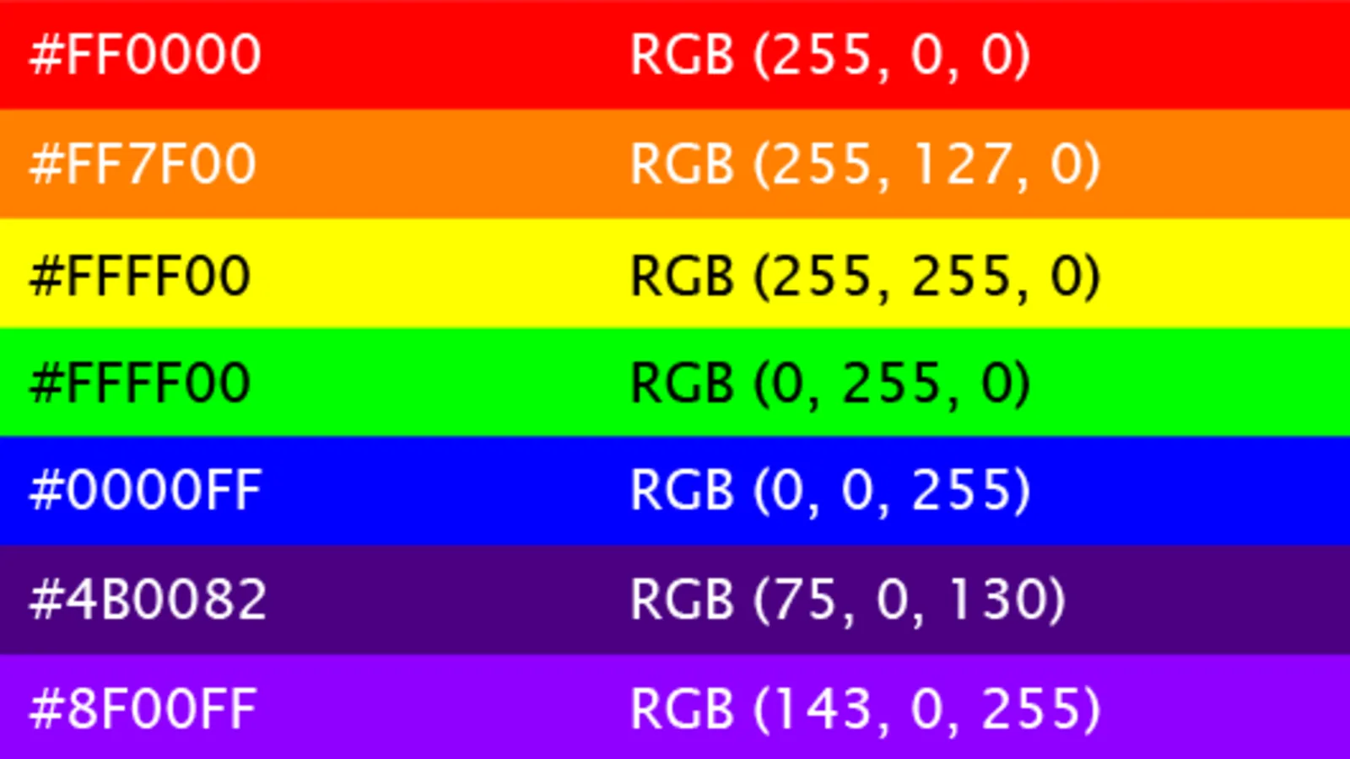
Sistema hexadecimal e as cores
E se falarmos de hexadecimal?
É um sistema de numeração posicional que representa os números em base 16;
Cores exibidas em monitores e telas são definidas a partir do código hexadecimal.
No hexadecimal, as cores são definidas por números e letras, que vão de 0 até 9 e de A até F.
0101010101010101000010100101010101010101010000101011101110100011100010010101010101010101010101010001010101010101010000101001010101010101010100001010111011101000111000100101010101010101010101010100

Slide 21



Sistema hexadecimal e as cores
Preto #000000
Branco #FFFFFF
0101010101010101000010100101010101010101010000101011101110100011100010010101010101010101010101010001010101010101010000101001010101010101010100001010111011101000111000100101010101010101010101010100

Slide 22
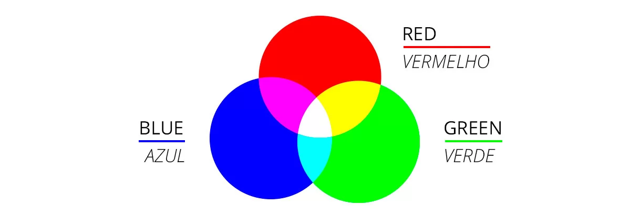
Como as máquinas interpretam cores?
Por meio do uso de sensores e algoritmos que capturam a luz refletida e convertem em dados digitais;
Após isso, estes dados são processados usando sistemas de representação de cores como o RGB (Red, Green, Blue).
0101010101010101000010100101010101010101010000101011101110100011100010010101010101010101010101010001010101010101010000101001010101010101010100001010111011101000111000100101010101010101010101010100

Slide 23
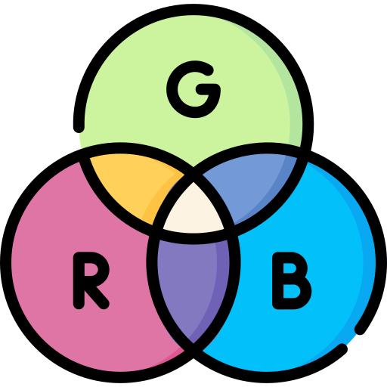
Como as máquinas interpretam cores?
RGB (Red, Green, Blue)
Cada cor é representada por uma combinação de valores numéricos indicando a intensidade para as cores vermelha (R), verde (G) e azul (B). A escala típica varia de 0 a 255, onde 0 representa a ausência total da cor e 255 representa a intensidade máxima.
0101010101010101000010100101010101010101010000101011101110100011100010010101010101010101010101010001010101010101010000101001010101010101010100001010111011101000111000100101010101010101010101010100

Slide 24
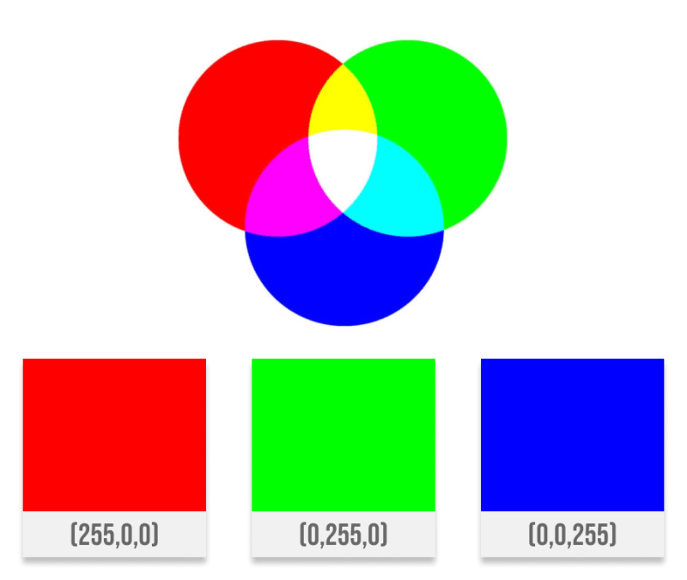
Como as máquinas interpretam cores?
Exemplos de representação de cores em RGB
(255, 0, 0) representa vermelho puro;
(0, 255, 0) representa verde puro;
(0, 0, 255) representa azul puro;
(255, 255, 255) representa branco, quando todas as cores estão em sua intensidade máxima;
(0, 0, 0) representa preto, quando todas as cores estão em sua intensidade mínima.
0101010101010101000010100101010101010101010000101011101110100011100010010101010101010101010101010001010101010101010000101001010101010101010100001010111011101000111000100101010101010101010101010100

Slide 25
Como as máquinas interpretam cores?
O modelo RGB é utilizado em dispositivos eletrônicos, como monitores de computador, câmeras digitais e televisores;
Por exemplo, imagine que você está tirando uma foto… Cada ponto na imagem é analisado pela máquina, e ela registra quanto de luz vermelha, verde e azul está presente nesse ponto, atribuindo a cada cor um número;
Esses números são então processados por computadores para criar e exibir a imagem colorida que vemos.
0101010101010101000010100101010101010101010000101011101110100011100010010101010101010101010101010001010101010101010000101001010101010101010100001010111011101000111000100101010101010101010101010100

Slide 26
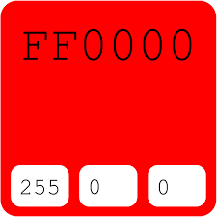
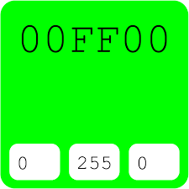
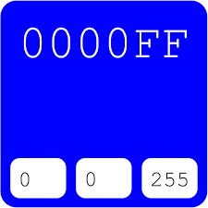
Como as máquinas interpretam cores?
Hexadecimal
0101010101010101000010100101010101010101010000101011101110100011100010010101010101010101010101010001010101010101010000101001010101010101010100001010111011101000111000100101010101010101010101010100

Slide 27

Computação está em tudo!
O tempo todo estamos em meio aos “famosos” algoritmos…
Depois que uma pessoa aprende a fazer algoritmos, ela começa a ver o mundo de forma diferente, qualquer coisa forma automaticamente um algoritmo em sua mente;
Por exemplo, você precisa chegar a algum local e existem dois caminhos que pode pegar, com algoritmos você pode analisar qual caminho é o mais fácil ou rápido para chegar ao seu destino.
0101010101010101000010100101010101010101010000101011101110100011100010010101010101010101010101010001010101010101010000101001010101010101010100001010111011101000111000100101010101010101010101010100

Slide 28
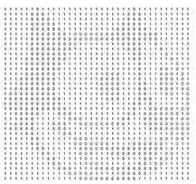

Computação está em tudo!
Quer outro exemplo? Imagens digitais são formadas por números (olá binários), que podem ser interpretados pelo computador com a ajuda de algumas funções, cálculos e códigos.
0101010101010101000010100101010101010101010000101011101110100011100010010101010101010101010101010001010101010101010000101001010101010101010100001010111011101000111000100101010101010101010101010100

Slide 29
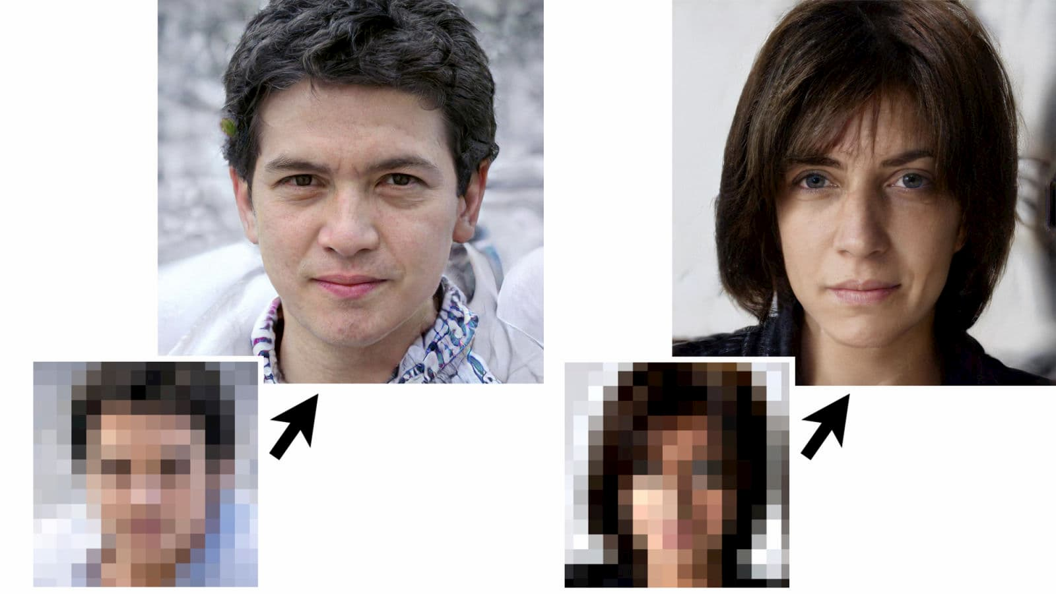
Computação está em tudo!
Trabalhamos então com os pixels!
Um pixel é o menor ponto que forma uma imagem digital, sendo que um conjunto de pixels com várias cores formam a imagem inteira.
0101010101010101000010100101010101010101010000101011101110100011100010010101010101010101010101010001010101010101010000101001010101010101010100001010111011101000111000100101010101010101010101010100

Slide 30
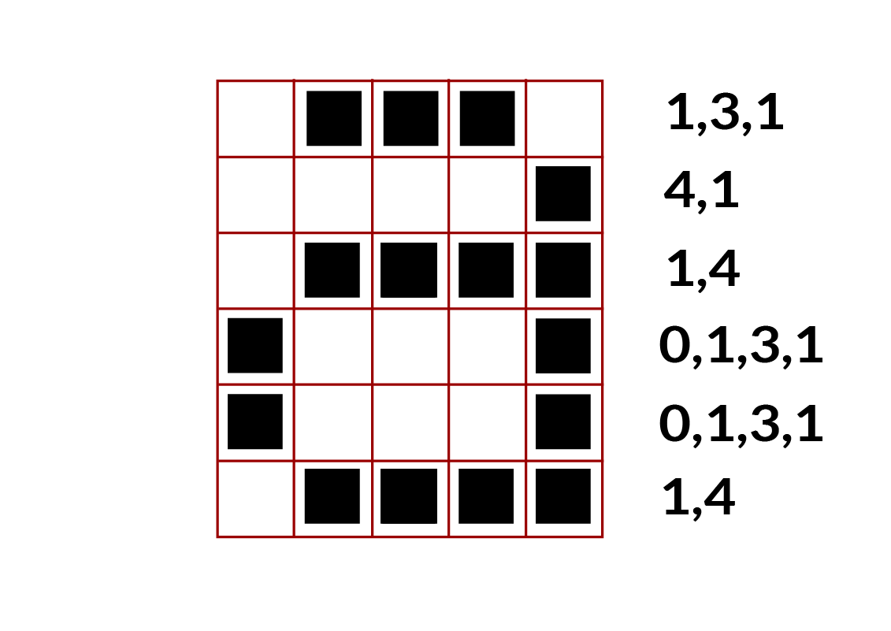
Números e imagens?
Já pensou na relação entre números e a formação de imagens?
Pense em uma tela como uma malha quadriculada;
Os números servem como coorde- nadas, indicando cada quadrado (pixel) da imagem.
0101010101010101000010100101010101010101010000101011101110100011100010010101010101010101010101010001010101010101010000101001010101010101010100001010111011101000111000100101010101010101010101010100

Slide 31
Números e imagens?
E como funciona?
A imagem ao lado, apresenta a malha quadriculada preenchida com branco e preto, seguidas de combinações de números ao lado;
Na 1ª linha, inicia-se com 1 pixel branco, seguido de 3 pretos e 1 branco.
0101010101010101000010100101010101010101010000101011101110100011100010010101010101010101010101010001010101010101010000101001010101010101010100001010111011101000111000100101010101010101010101010100

Slide 32
BORA PRATICAR!

Slide 33


Atividade
Visando demonstrar a relação entre os números e a formação de imagens e símbolos, esta atividade tem como objetivo a criação de figuras a partir de uma sequência de números;
Você terá acesso a uma sequência de números que vão indicar quantos espaços deixar, quantos pintar e assim por diante.
0101010101010101000010100101010101010101010000101011101110100011100010010101010101010101010101010001010101010101010000101001010101010101010100001010111011101000111000100101010101010101010101010100

Slide 34





Dúvidas e perguntas?!
@nepeti.ce
informatica.ifgoiano.edu.br

Slide 35




Material Licenciado
Este documento está licenciado sob uma licença Creative Commons CC BY-NC-SA 4.0.
Texto da licença: https://creativecommons.org/licenses/by-nc-sa/4.0/deed.pt-br
Esta licença permite que outros remixem, adaptem e criem a partir do seu trabalho para fins não comerciais, desde que atribuam a você o devido crédito e que licenciem as novas criações sob termos idênticos.
Atribuição — Você deve dar o crédito apropriado, prover um link para a licença e indicar se mudanças foram feitas.
NãoComercial — Você não pode usar o material para fins comerciais.
CompartilhaIgual — Se você remixar, transformar, ou criar a partir do material, tem de distribuir as suas contribuições sob a mesma licença que o original.
0101010101010101000010100101010101010101010000101011101110100011100010010101010101010101010101010001010101010101010000101001010101010101010100001010111011101000111000100101010101010101010101010100

